Slide 1
Консультация для воспитателей
Школа логопеда: «Использование в работе с детьми речевых схем»
Составила учитель-логопед: Камаева Е.В.

Slide 2
Цель: повышение профессионального мастерства воспитателей-участников мастер-класса в процессе активного педагагического общения по вопросу использования схем в обучении дошкольников пересказу и заучиванию поэтических произведений наизусть

Slide 3
«Учите ребёнка каким-нибудь
неизвестным ему пяти словам –
он будет долго и напрасно
мучиться, но свяжите двадцать таких слов с картинками, и он усвоит их на лету»
К. Д. Ушинский

Slide 4
Многолетний опыт педагогов – практиков показывает, что самым сложным направлением в речевом развитии является формирование связной речи дошкольников.
Обычно в непосредственно образовательной деятельности по развитию речи дошкольников воспитатель использует такие методы и приёмы как вопросы, подсказывает, иногда вмешивается в процесс рассказа, пересказа наводящими вопросами, что делает занятие утомительным. Но ситуацию можно исправить, начав применять в практику речевые схемы

Slide 5
Рассмотри картинки. Послушай, какие признаки мишки я назову: «Большой, коричневый, плюшевый, пушистый, мягкий». Скажи, сколько слов я произнесла. Раскрась мишку по этим признакам.
Раскрась мяч, пирамидку и ведро. Расскажи про них, как про мишку, по таблице.

Slide 6
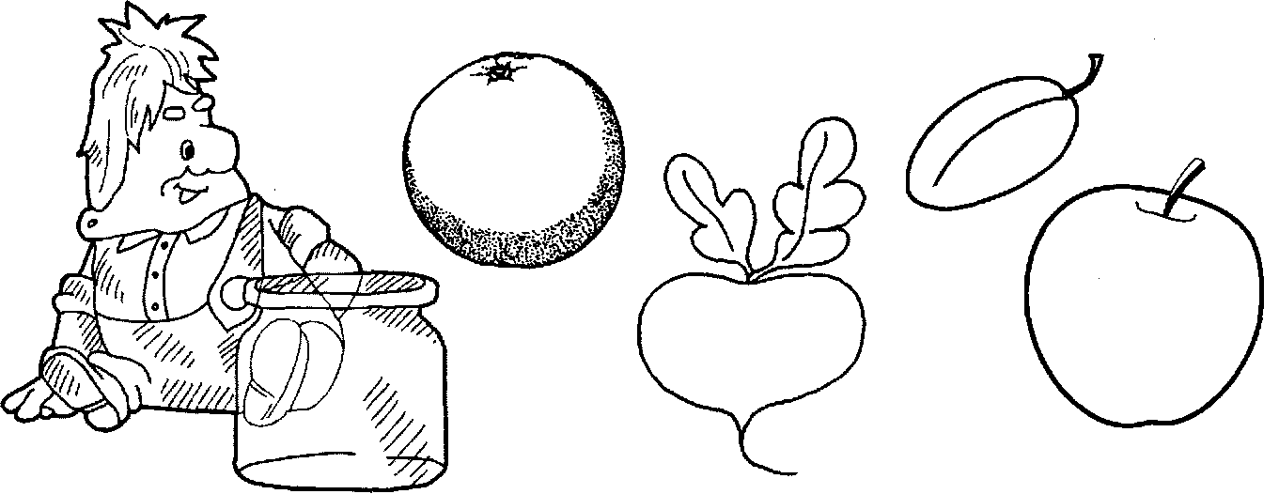
Овощи - фрукты. Описательный рассказ
Скажи, что лишнее приготовил Карлсон для компота. Объясни, почему ты так решил(а).
Овощи - фрукты. Описательный рассказ

Slide 7
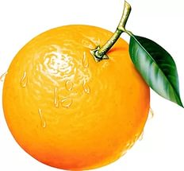
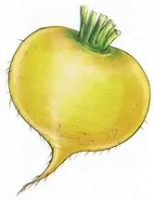
Послушай и повтори сравнительный рассказ про репу и апельсин. Это репа, а это апельсин. Репа - овощ, а апельсин - фрукт. Репа желтая, а апельсин оранжевый. Репа овальная, а апельсин круглый. Репа маленькая, а апельсин большой. Репа крепкая, а апельсин мягкий. Репа суховатая, а апельсин сочный. Репа горьковатая, а апельсин кисло-сладкий. Репа без запаха, а апельсин душистый, ароматный. Репа без косточек, а апельсин с косточками. Репа растет в огороде на грядке, а апельсин - в саду на дереве. Репу можно сварить и потушить, а апельсин можно есть сырым или выжать из него сок.

Slide 8
Расскажи так же о сливе и огурце по таблице
.

Slide 9
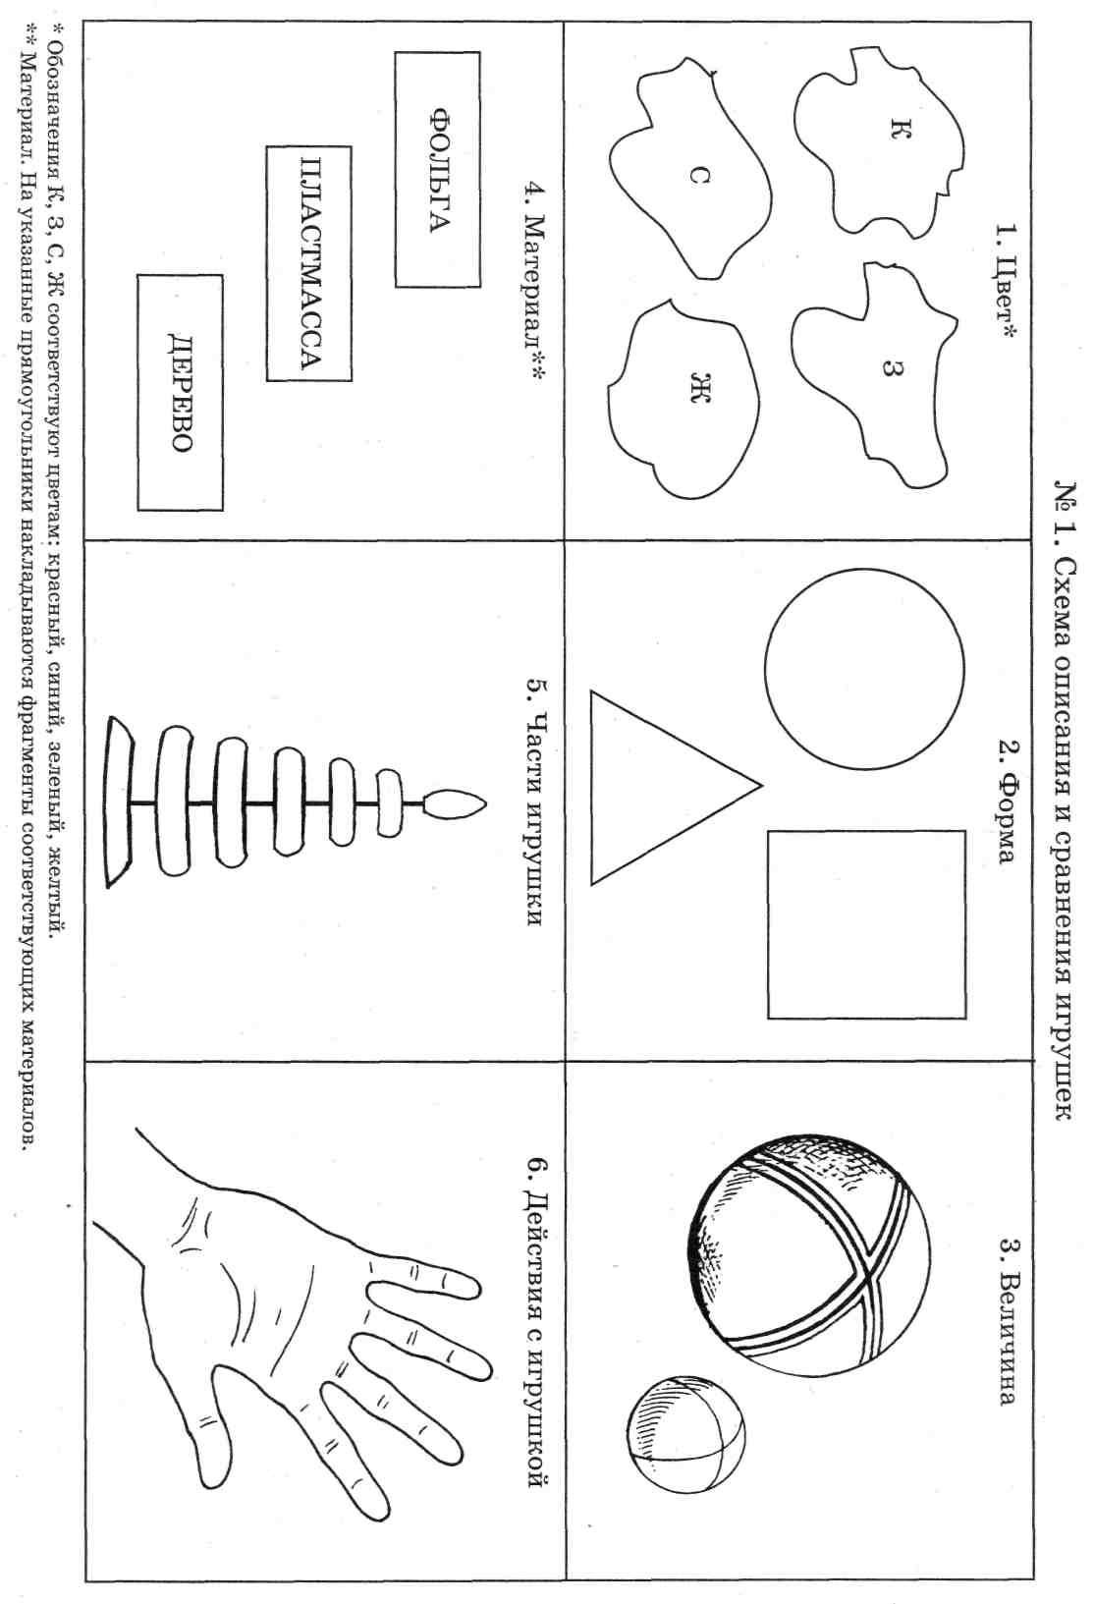

Slide 10
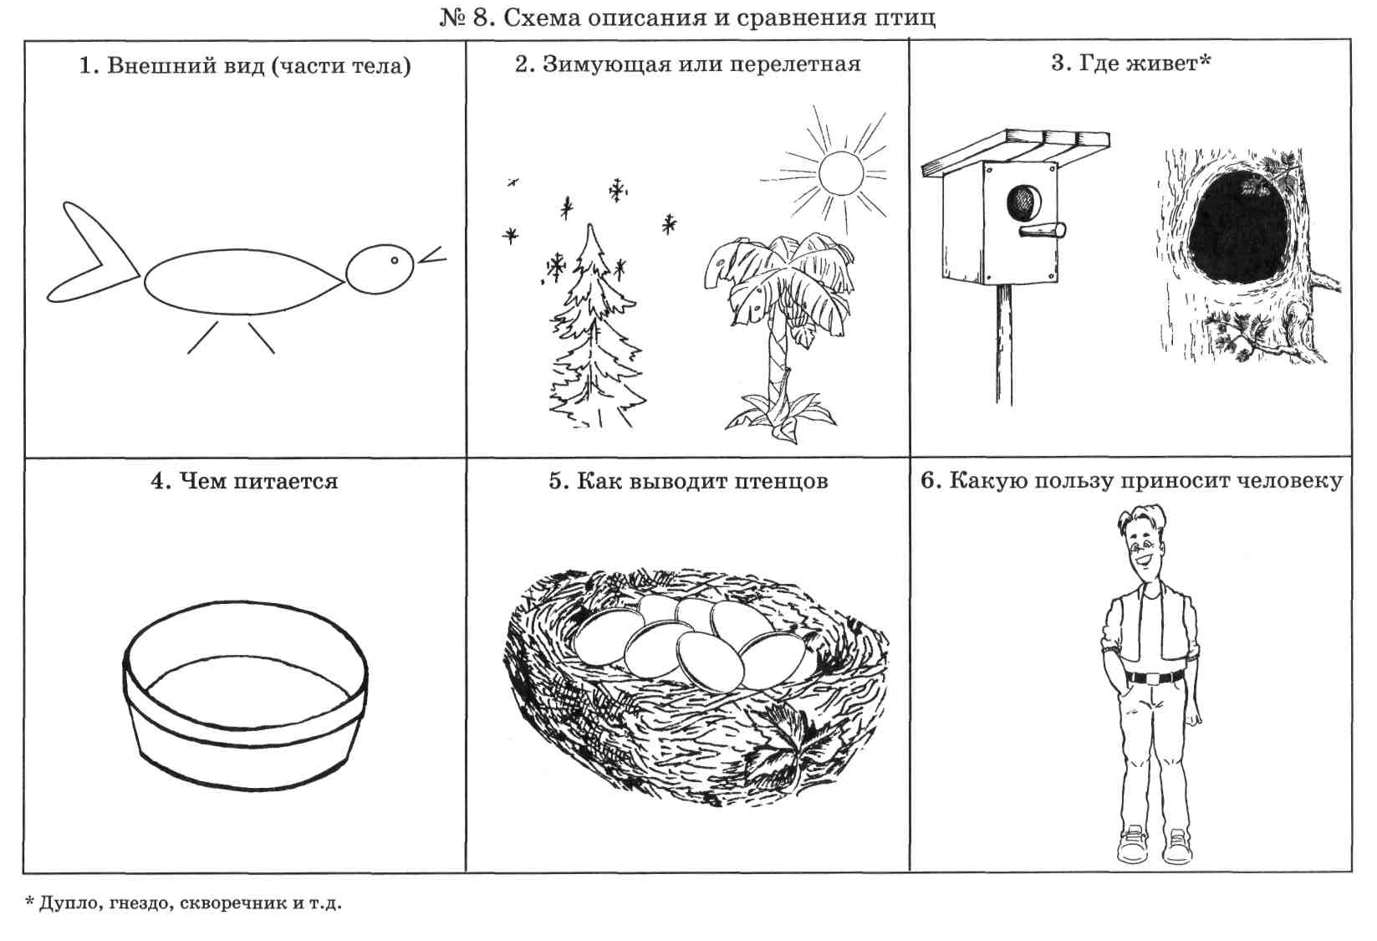

Slide 11
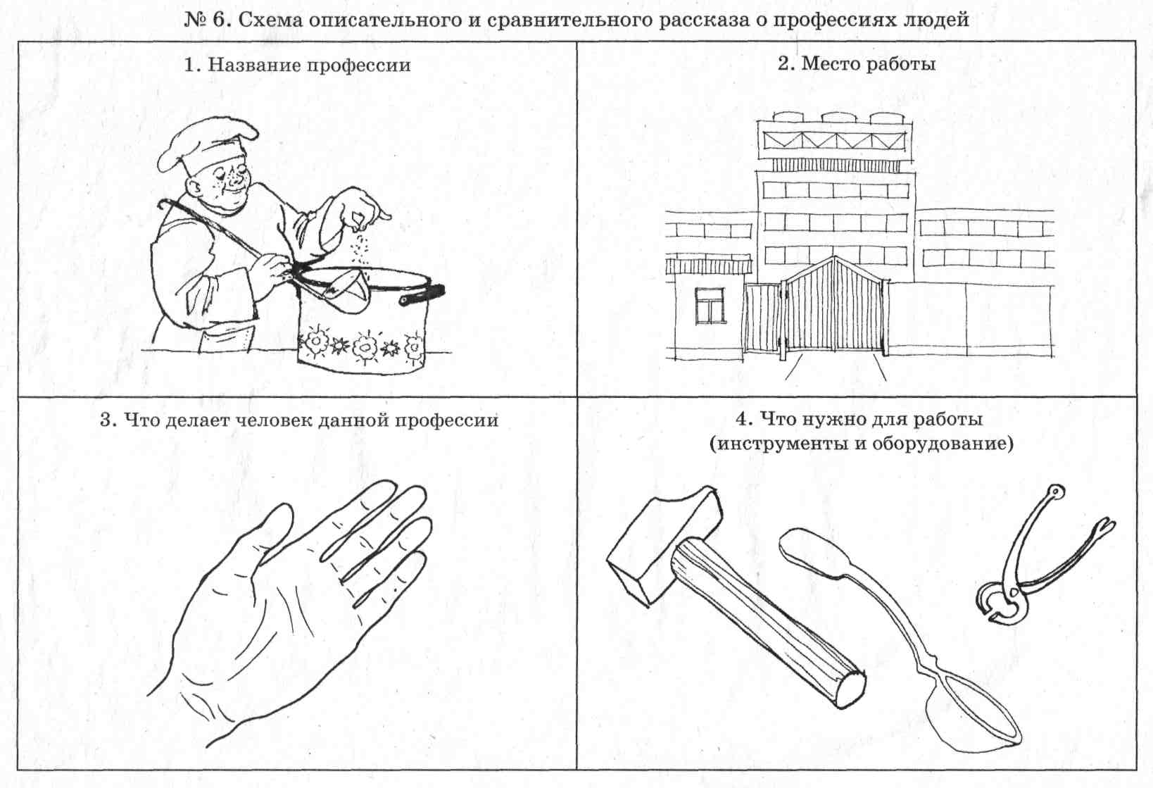

Slide 12
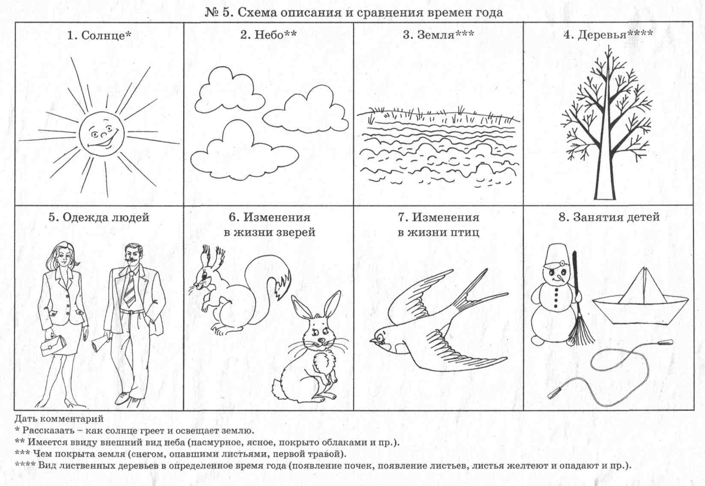

Slide 13
Рассмотри картинки-символы. Послушай рассказ, а потом перескажи его по картин­кам-символам:
Солнце светит, но не греет. Падает белый пушистый снег. Снег лежит на домах, на дорогах, на земле. Бывают сильные морозы. Деревья стоят в белых пуховых платках. Сосны и ели остались зелеными, но тоже надели снеговые шапки. Реки покрыты толстым льдом. Ночь стала длинной, а день коротким. Люди надели теплую зимнюю одежду и обувь. Дети катаются на коньках, лыжах, санках, лепят снеговиков, играют в снежки и хоккей. В лесу, в теплой берлоге, спит медведь, в уютной норке сопит барсук, заснул до весны ежик. В домах наряжают елки и встречают Новый год. Все это бывает зимой.

Slide 15
Послушай рассказ «Предзимье». Небо стало хмурым, серым, пасмурным. Сухие осенние листья опали с деревьев. Березы и клены стоят грустные, голые. А сосны и ели остались зелеными, нарядными, красивыми. На рябинах краснеют алые спелые ягоды. Трава пожелтела, поникла и пожух­ла. Вода в реке замерзает и превращается в лед. Перелетные птицы улетели на юг. Дикие животные готовятся к холодной зиме. Это пришла поздняя осень, предзимье.

Slide 16
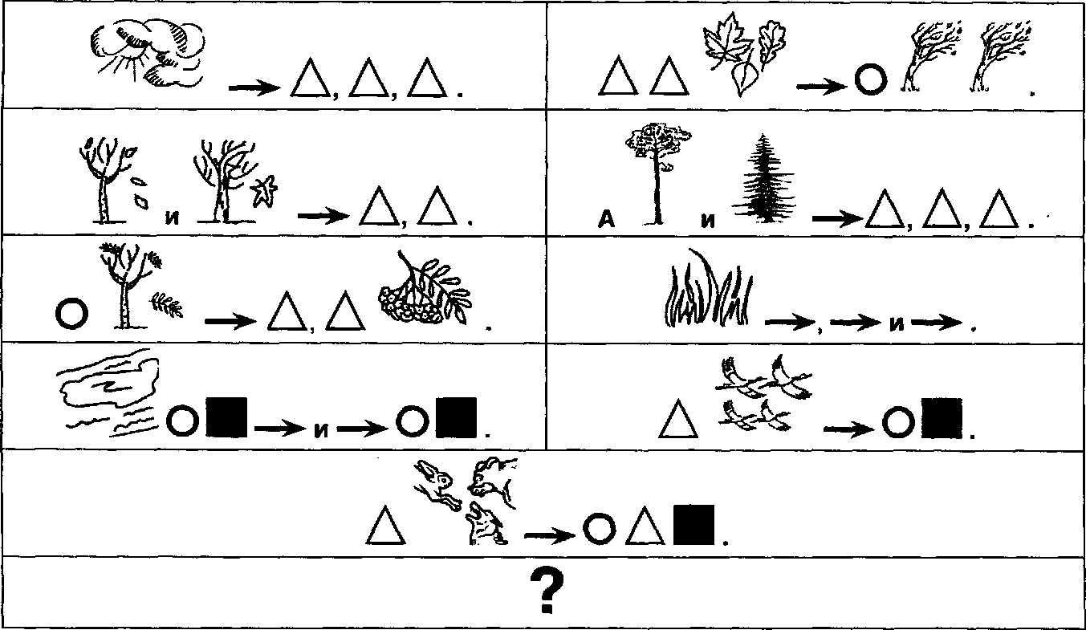
Рассмотри схему. Помни, что квадратики - это слова-предметы, стрелочки - слова-действия, треугольники - слова-признаки, желтый кружочек - это коротенькое слово-предлог. Перескажи рассказ по схеме.

